Slide 1

Ingeniería de soluciones con AI
Docente:
Francisco Macaya
Semestre 2026-2

Slide 2
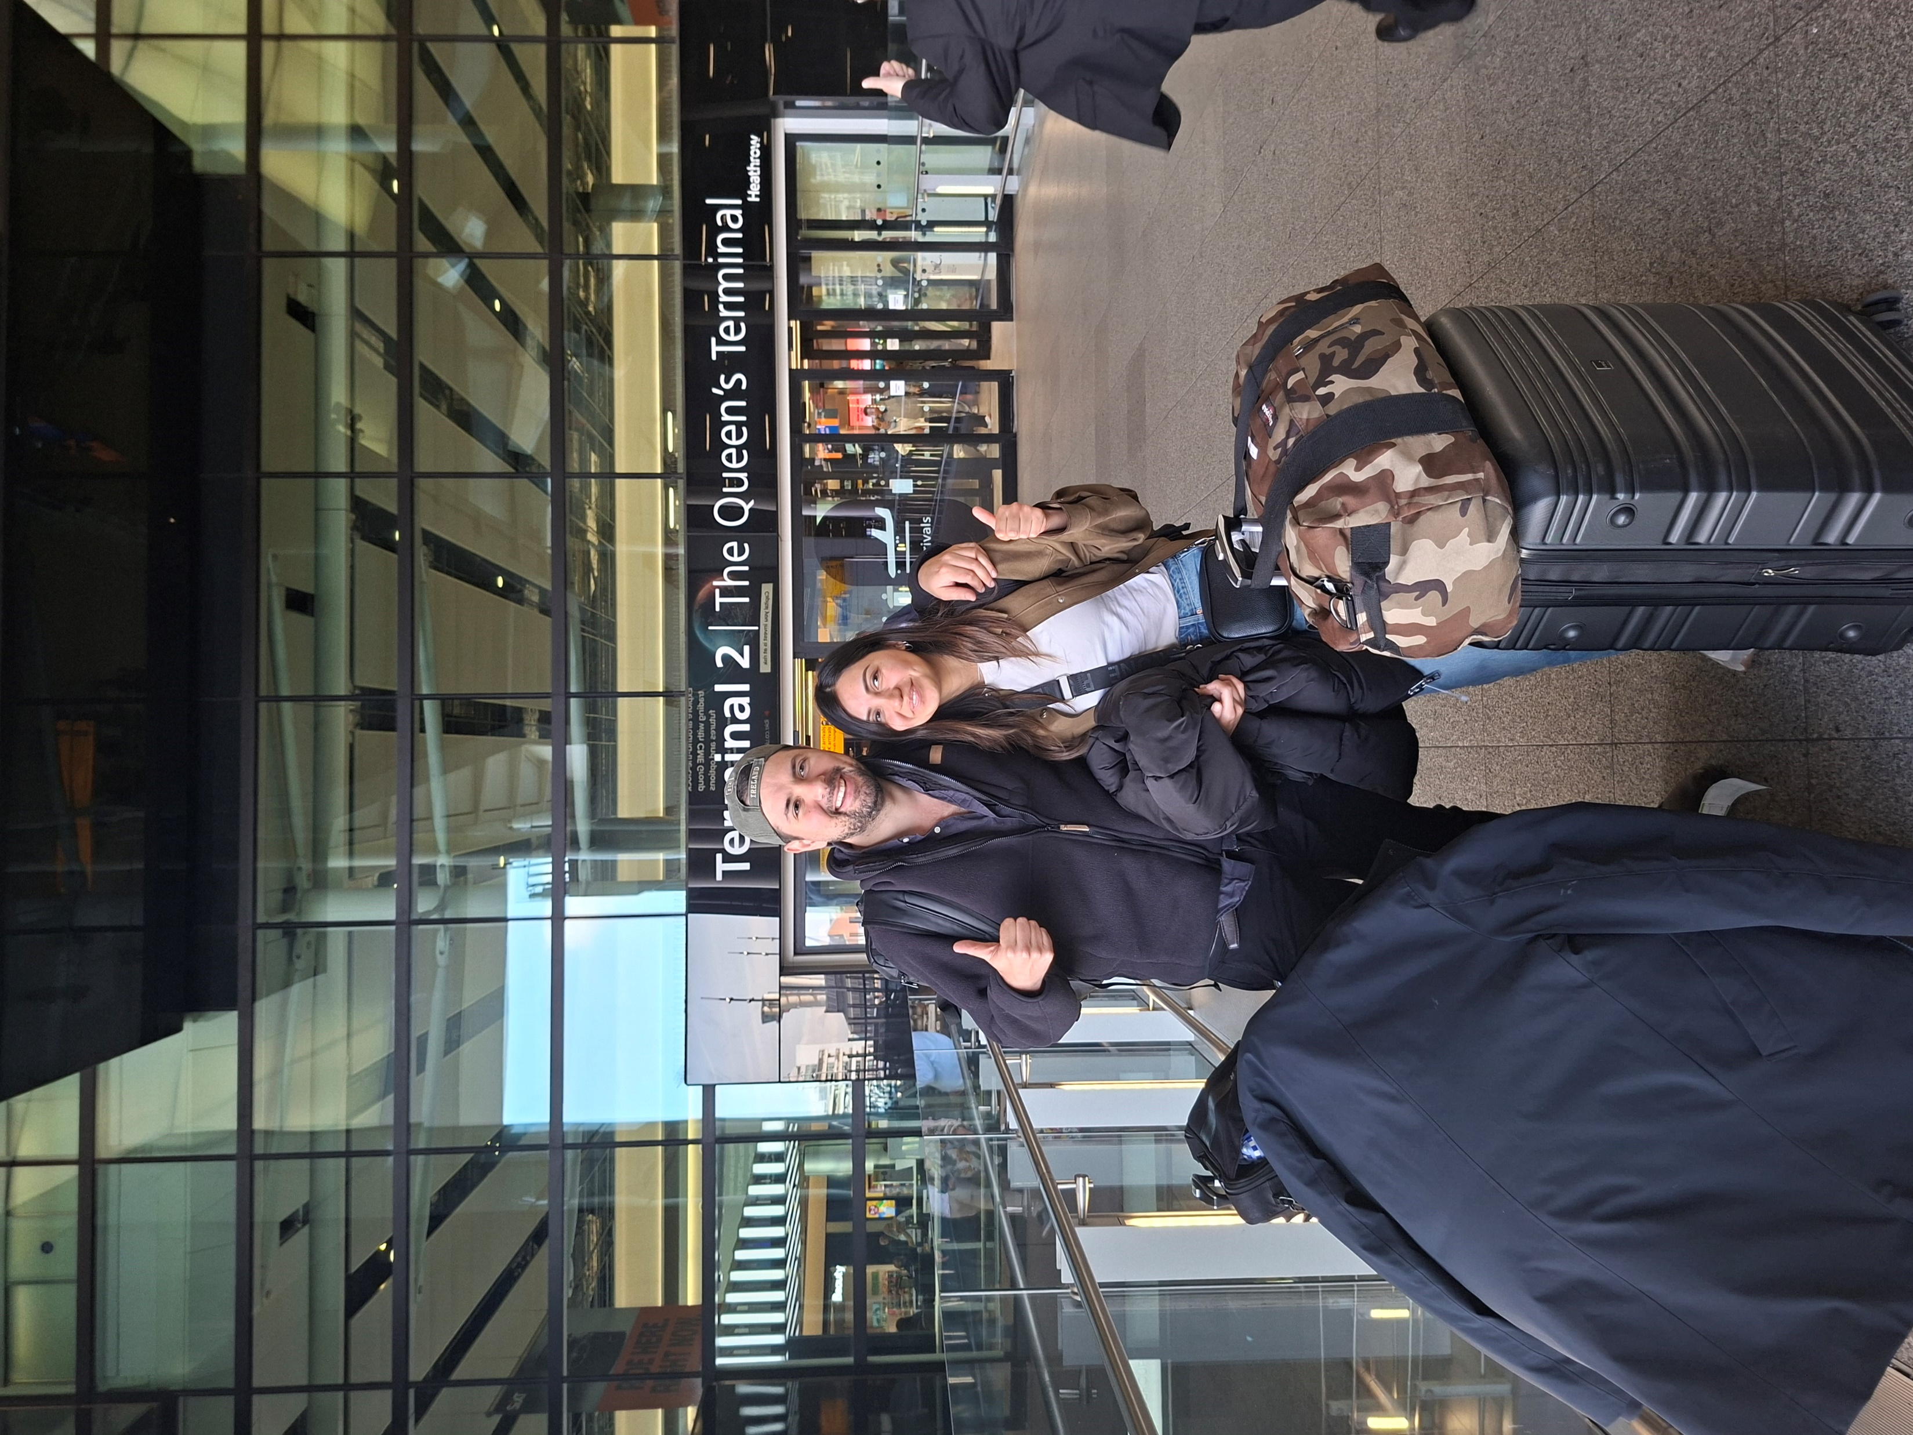
¿Quién soy?
Francisco Macaya
Ingeniero Civil Industrial de la Federico Santa María
Magister en Inteligencia Artificial en la PUC.
Candidato a Magister en ciencia de la computación en Birkbeck, Universidad de Londres.
Tutor en la Universidad de Montevideo para la carrera de Data Science.
Experiencia como Líder y Data Scientist en la industria financiera y retail. (SMU, Grupo Security y Vida Camara).
Estoy afuera de Chile, así que estoy adelantado en tres horas respecto a ustedes.

Slide 3
En tecnología, lo permanente es el constante cambio.

Slide 4
Temario del semestre
El semestre constará de las siguientes secciones:
1- Fundamentos de AI Generativa y Prompt Engineering.
2- Desarrollo de Agentes Inteligentes con AI.
3- Observabilidad, Seguridad y ética de Agente de AI.

Slide 5
Evaluación del Semestre
El semestre constará de las siguientes secciones:
1- Trabajo 1: Fundamentos de AI Generativa y Prompt Engineering. (30%).
2- Trabajo 2: Desarrollo de Agentes Inteligentes con AI. (35%)
3- Trabajo 3: Observabilidad, Seguridad y ética de Agente de AI. (35%)
4- Examen Final: Presentación final del proyecto, evaluando todo los previos informes como bas
$$Nota Final :\left(0,3∗NTrabajo1+0,35∗NTrabajo2+0,35∗NTrabajo3\right)∗0,6+0,4∗ExamenFinal$$
Trabajo: Se debe presentar un informe, más un repositorio.
Final: Informe, Presentación en vivo, más informe.

Slide 6
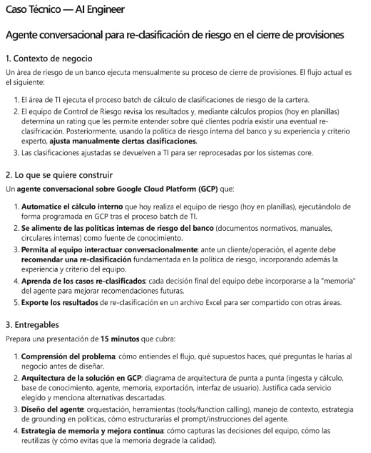
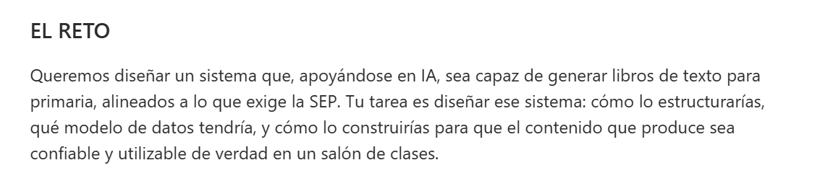
Proyecto: Nadie quiere más chats.
Prueba 2
Prueba 1

Slide 7
Historia: Deep Learning
John Hopfield introduce a Hopfield Newtwork, recurrent neural network that server as associative memory
Yann LeCun pioneers Convolutional Neural Networks (CNNs), laying the groundwork for modern computer vision
AlphaGo defeated the world champion of Go in 2016.
Lee Sedol
2006
2012
2015
2022
2017
1986
1982
1990
Fei-Fei Li begins creating ImageNet, a massive labeled visual dataset to advance machine learning.
AlexNet, created by Alex Krizhevsky and co-supervised by Geoffrey Hinton, wins the ImageNet Challenge, demonstrating the power of deep learning.
Elon Musk, Sam Altman, Greg Brockman, and others co-found OpenAI to promote safe and open AI development.
Google researchers introduce the Transformer architecture with the paper “Attention is All You Need,” revolutionizing NLP and leading to models like BERT and GPT.
OpenAI launched ChatGPT in Novembre of 2022.
1939-1945
Geoffrey Hinton, David Rumelhart, and Ronald Williams develop backpropagation, making the training of multi-layered neural networks feasible
2016
Alan Turing design and build the first computer during the Second World War

Slide 8
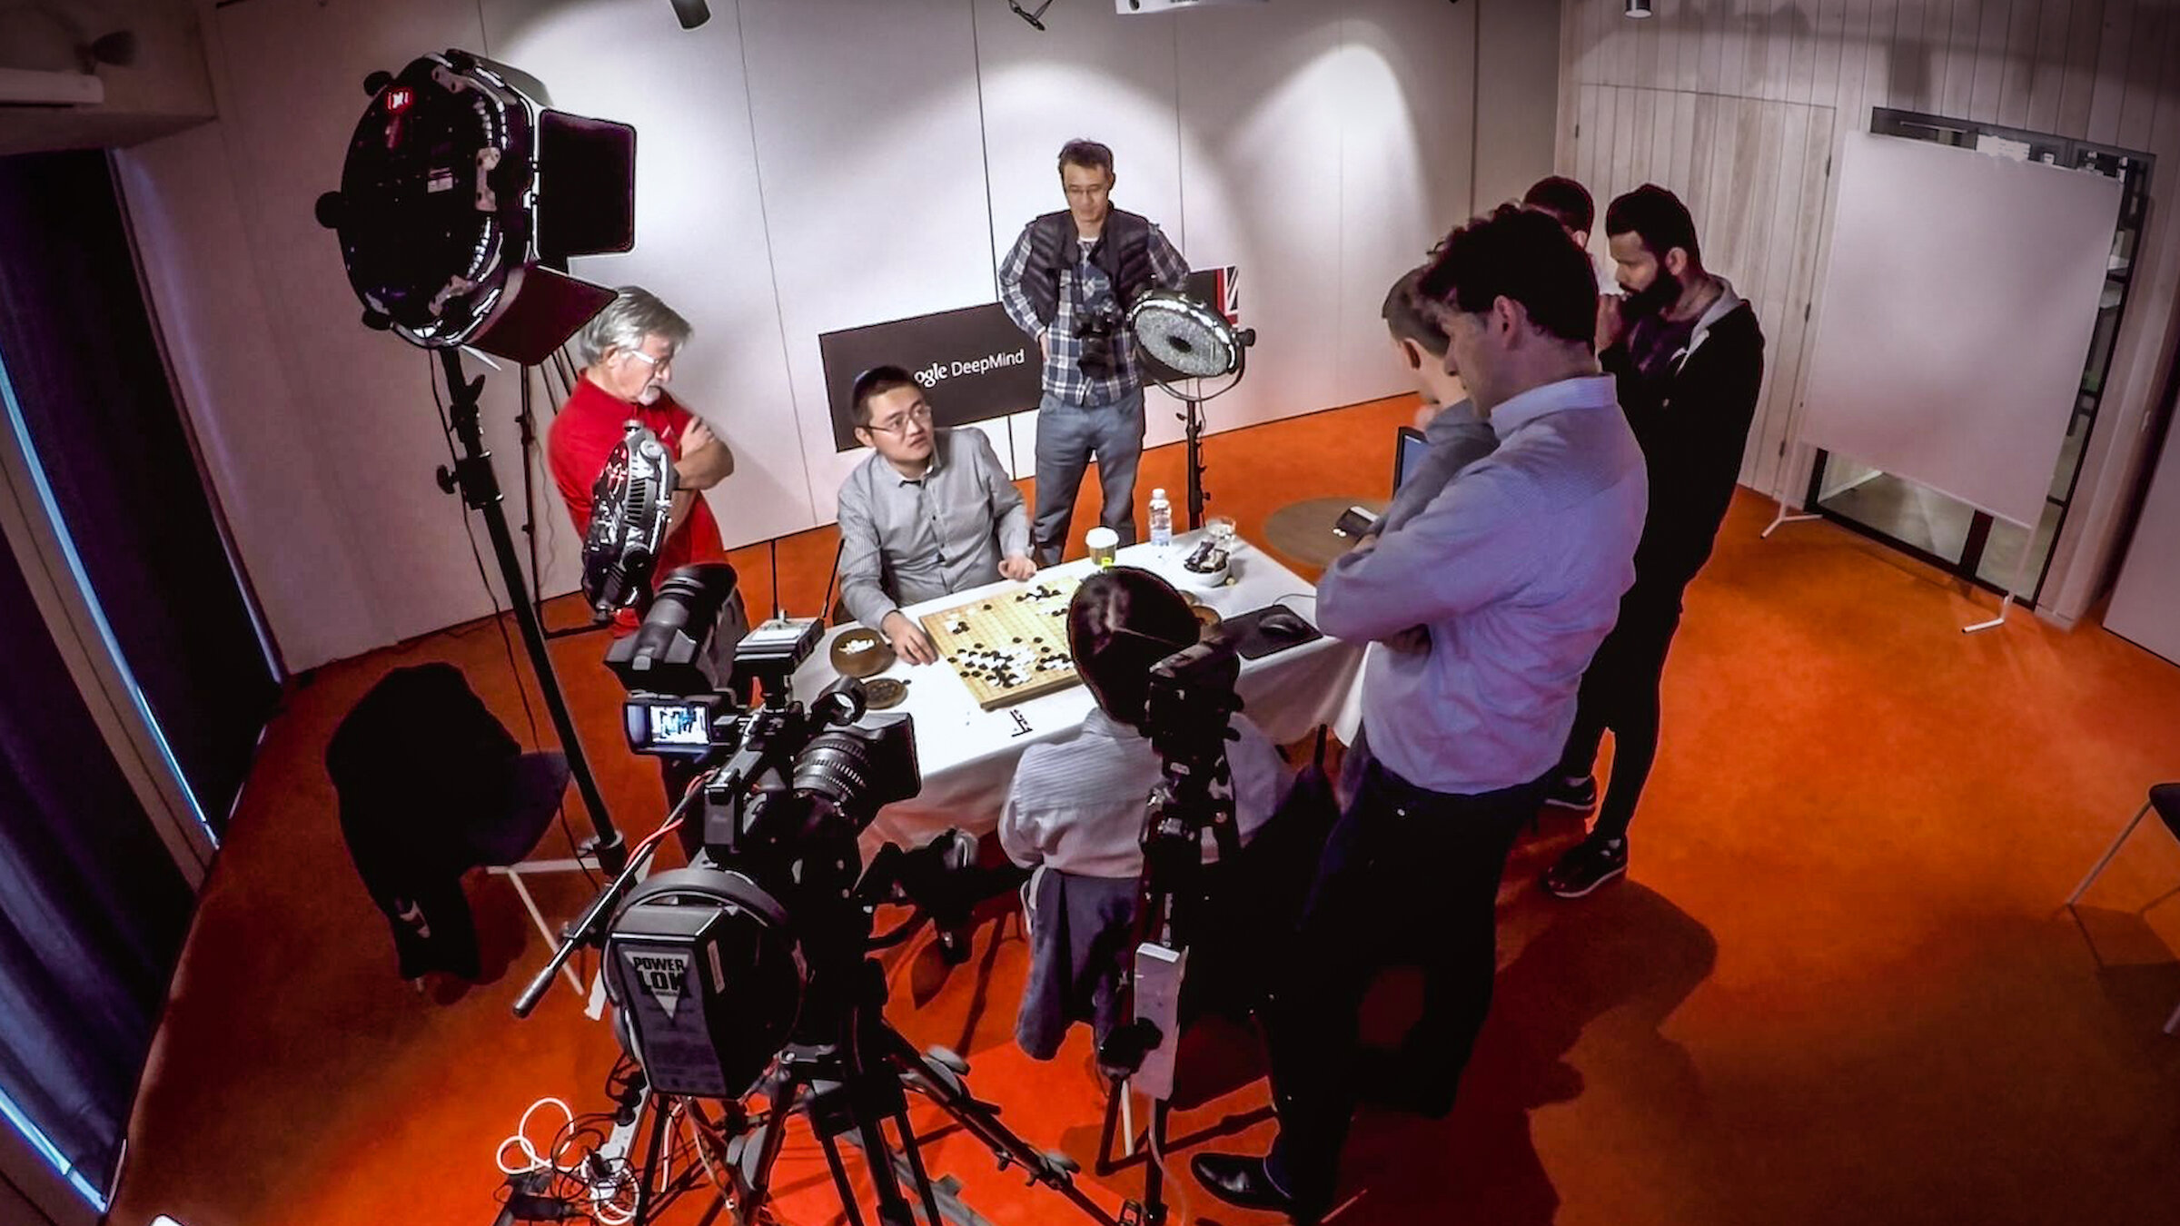
¿Qué paso aquí?
Explicación de los Transformers.

Slide 9
¿Qué es ChatGPT?

Slide 10
¿Qué es ChatGPT?
Es un chat construido por la compañía OpenAI basado en la arquitectura GPT (Generative Pre–Trained Transformer).

Slide 11
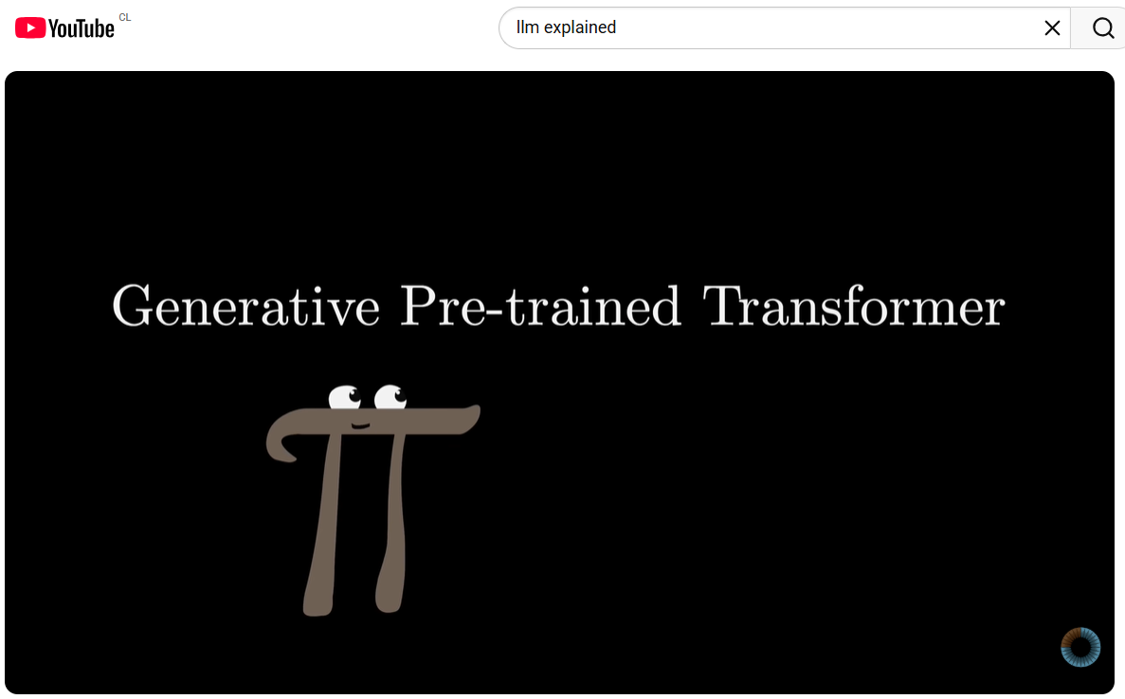
Pero, ¿qué es un GPT? Introducción visual a los Transformers | Capítulo 5, Aprendizaje profundo
¿Qué es ChatGPT?
Es un chat construido por la compañía OpenAI basado en la arquitectura GPT (Generative Pre–Trained Transformer).
https://www.youtube.com/watch?v=wjZofJX0v4M

Slide 12
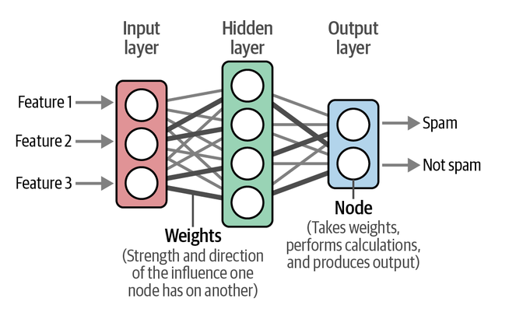
Deep Learning: Simulación de nuestro cerebro.
Datos:
Millones de datos para entrenamientos.
Nodos y layers:
Son capas de nodos, que tienen una función de activación, y sus entradas son multiplicas por pesos.
Layer Final:
Capa final, que tiene una función de perdida (Softmax), que termina calculando una probabilidad.
Se re-entrenando, actualizado los pesos hasta encontrar mínimo local.

Slide 13
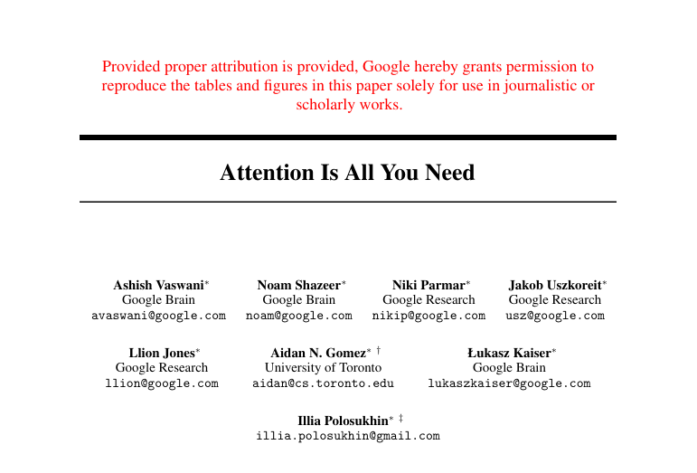
Transformers: Attention Is All You Need
Nota: https://arxiv.org/abs/1706.03762

Slide 14
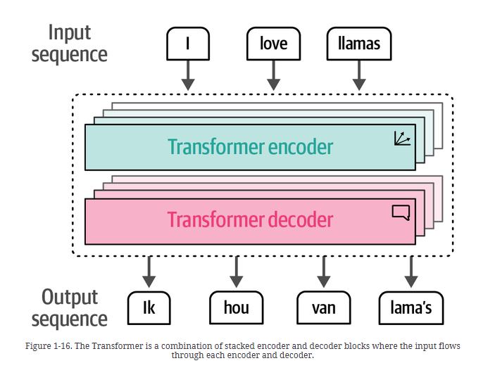
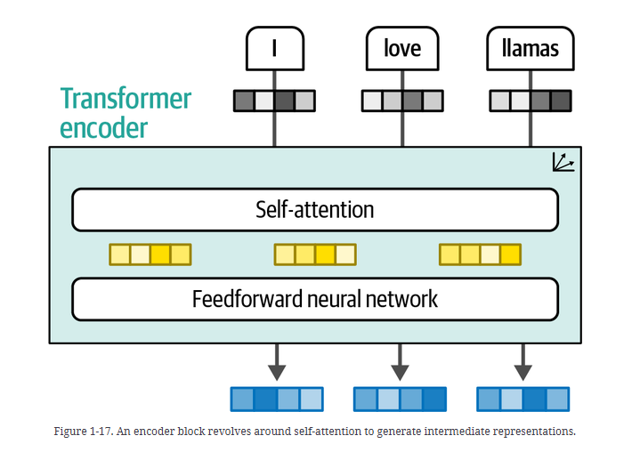
Transformers: Attention Is All You Need
El paper plantea una nueva arquitectura llamada Transformer, la cual tiene los siguiente puntos:
Se base en mecanismo de Attention, es decir, darle mayor peso a las palabras que son más relevantes en un frase.
Sigue siendo autoregressive, es decir, necesita consumir cada palabra antes de crear otra nueva palabra.
Puede ser entrenado en paralelo, lo que ayuda fuertemente a la escalabilidad en el entrenamiento.
Nota: AI Engineering, Chip Huyen. (Book)

Slide 15
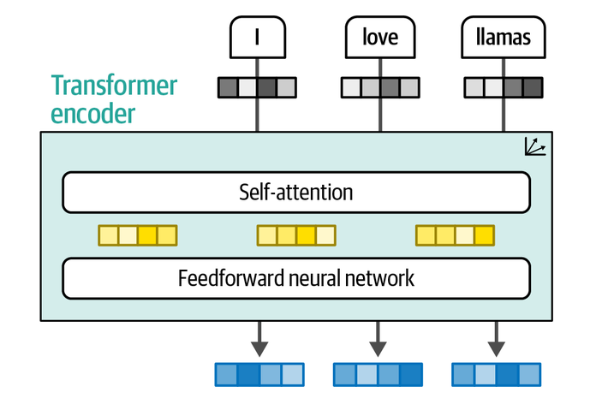
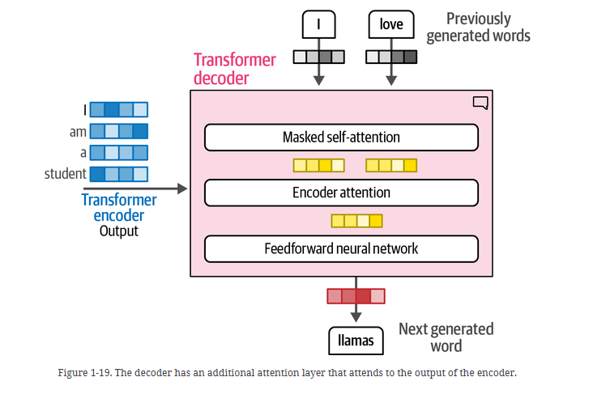
Two Layers: Encoder & Decoder
Nota: AI Engineering, Chip Huyen. (Book)

Slide 16
Pipeline: ¿Cómo realmente los LLMs trabajan?
pregunta del
Usuario
Tokenización
Los LLMs no reciben texto, sino que procesan números (embeddings).
Embedings
Arquitectura Transformers
Embedings
Tokenización
Respuesta

Slide 17
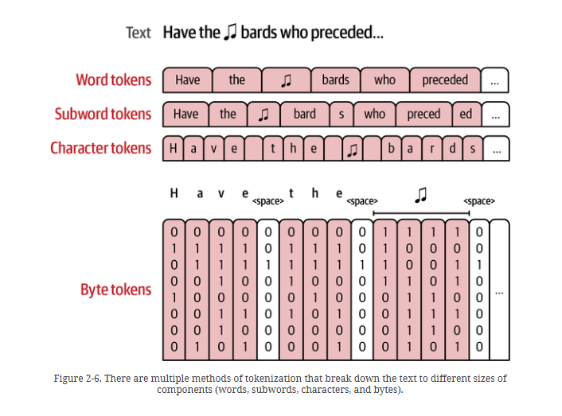
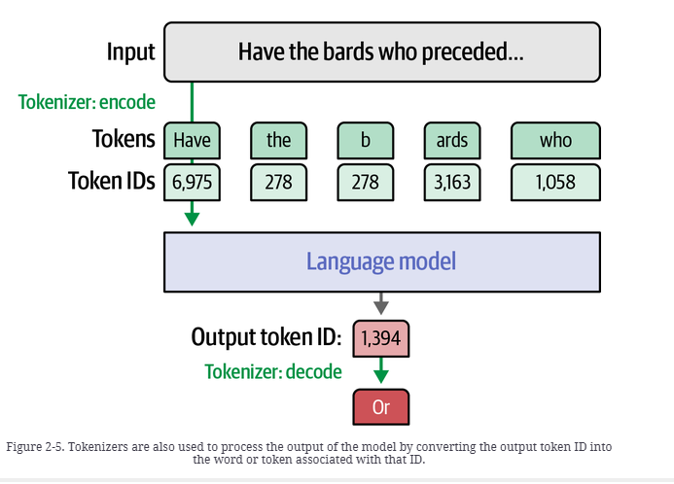
Tokens: De Palabras a IDs.
Cada LLM tiene su propia tokenización, pero en general, hay cuatro tipos de técnicas para tokenizar. Estas técnicas son:
Word Tokens: Cada palabra es un token. El problema aquí es que si hay nuevas palabras, no sabremos como identificarlas.
Subword Tokens: Método contiene palabras completas y parciales. Habilidad para representar nuevas palabras por romper las demás.
Character Tokens: Cada letra es un token, y es eficiente para buscar nuevas palabras. El problema es que una palabra como play, puede significar cuatro tokens, entonces los modelos no entregan demasiado información.
Byte Tokens: Forma de representar Unicode words.
Nota: AI Engineering, Chip Huyen. (Book)

Slide 18
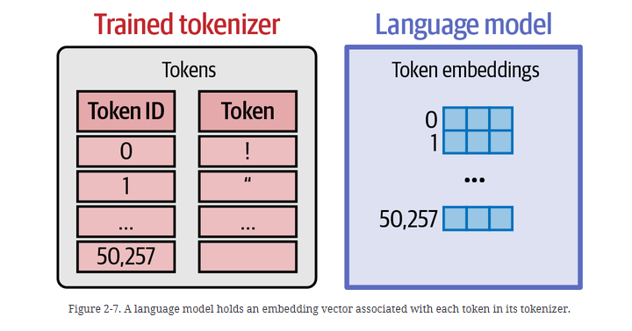
Embeddings: La representación del lenguaje en forma de números.
Token embeddings son matriz de números que representa el lenguaje, y que nos permiten construir predictores de la próxima palabras.
Como cualquier computador, los modelos no procesan palabras, sino que números, entonces es necesario antes de trabajar con los inputs, transformarlos a un idioma que sean capaz de leer el algoritmo.
Nota: AI Engineering, Chip Huyen. (Book)

Slide 19
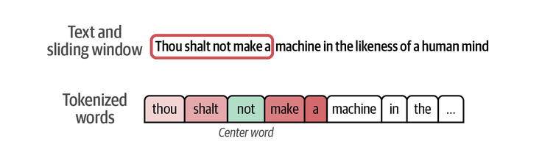
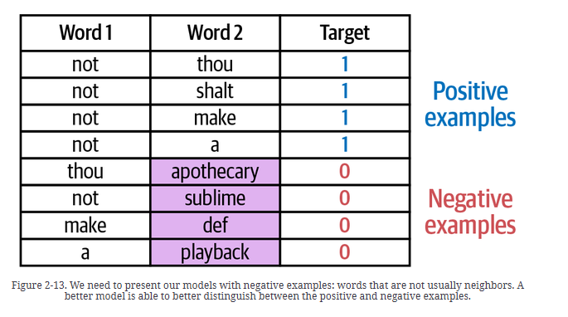
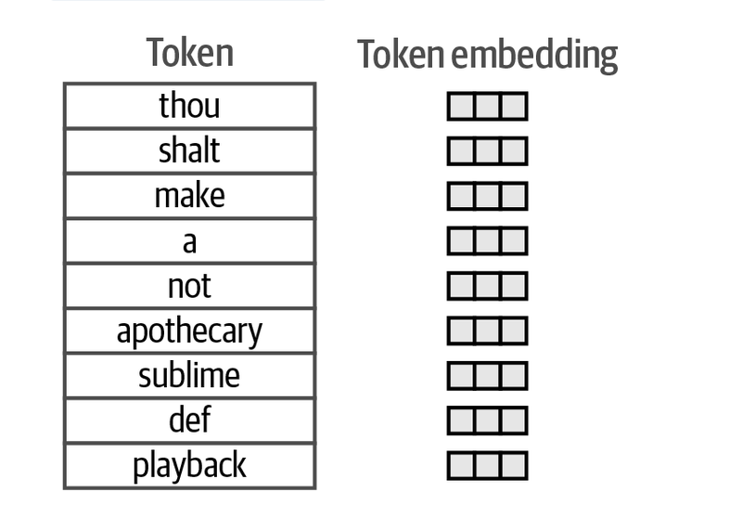
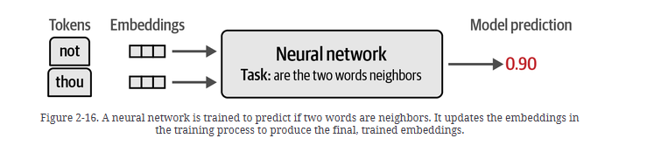
Token Embedding: ¿Cómo crearlo?
Paso 1: Dataset de millones de texto.
Paso 2: Construir una forma que identifique si una palabra es cercana a una frase. .
Paso 4: Construir un modelo que prediga la variable objetivo, mediante el ajuste de los pesos de los embeddings
Paso 3: Inicializar pesos aleatorios.

Slide 20
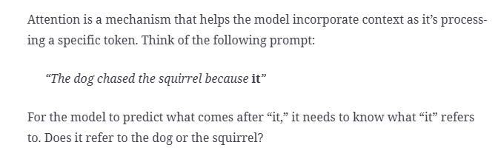
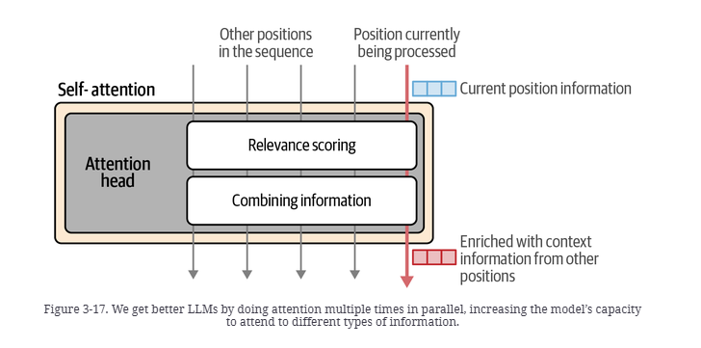
Attention: The clave para los LLMs.
Cuando hablamos, siempre nos referimos al pasado, pero no directamente, sino que usando adjetivos, u otras formas.
Nota: AI Engineering, Chip Huyen. (Book)

Slide 21
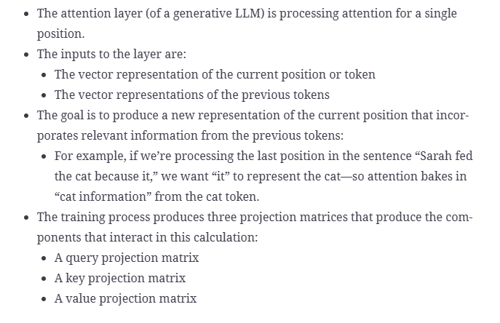
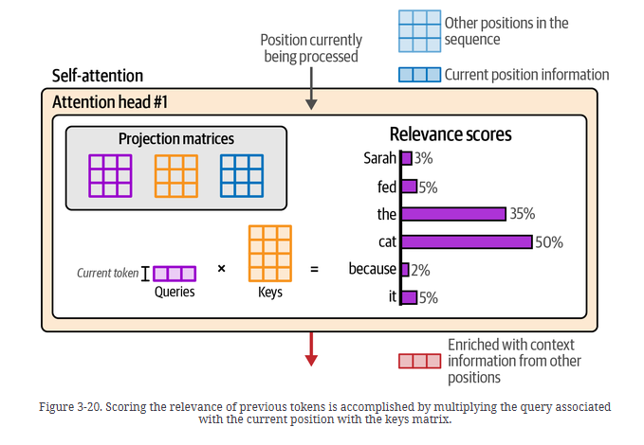
Attention: ¿Cómo se calcula?
Cuando hablamos, siempre nos referimos al pasado, pero no directamente, sino que usando adjetivos, u otras formas.
Nota: AI Engineering, Chip Huyen. (Book)

Slide 22
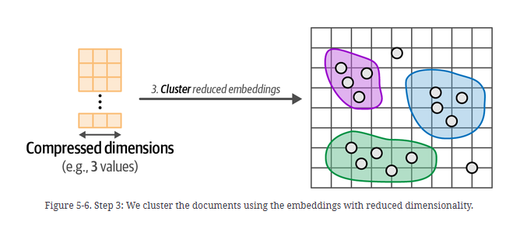
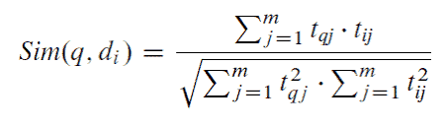
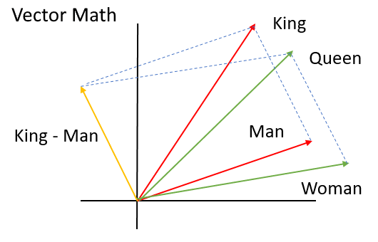
Embeddings: Una representación de los datos.
Los embeddings son representación del lenguaje, y su semejanza con las palabras hace que podamos usar formulas matemáticas para encontrar su diferencias y similitudes.
Distancia Coseno

Slide 23
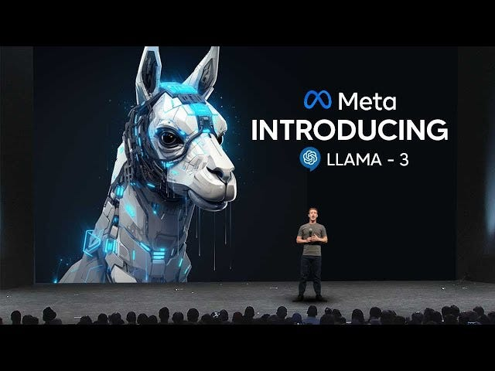
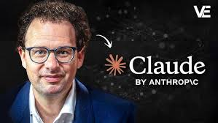
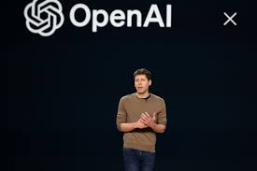
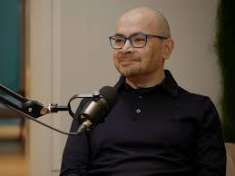
¿Cuáles son las empresas detrás de los foundation models?

Slide 24
¿Cuáles son las empresas detrás de los foundation model?
Mark Zuckerberg.
Meta
Dario Amodei
Founder/CEO Anthropic
Demis Hassabis.
Google DeepMind
Sam Altman
OpenAI
AlphaFold
Premio Nobel de Química 2024

Slide 25
¿Cómo ha sido la evolución en los últimos tres años?
2022
2023
2024
2025- 2026
X
Modelos Multi Modal. (Video, texto, imagen)
Fine tunning
RAG
Agentes de AI
AGI
Artificial General Intelligence
OpenAI Lanzamiento de ChatGPT
Generador de texto.
Agentes Autónomos
+
Robótica
IoT

Slide 26
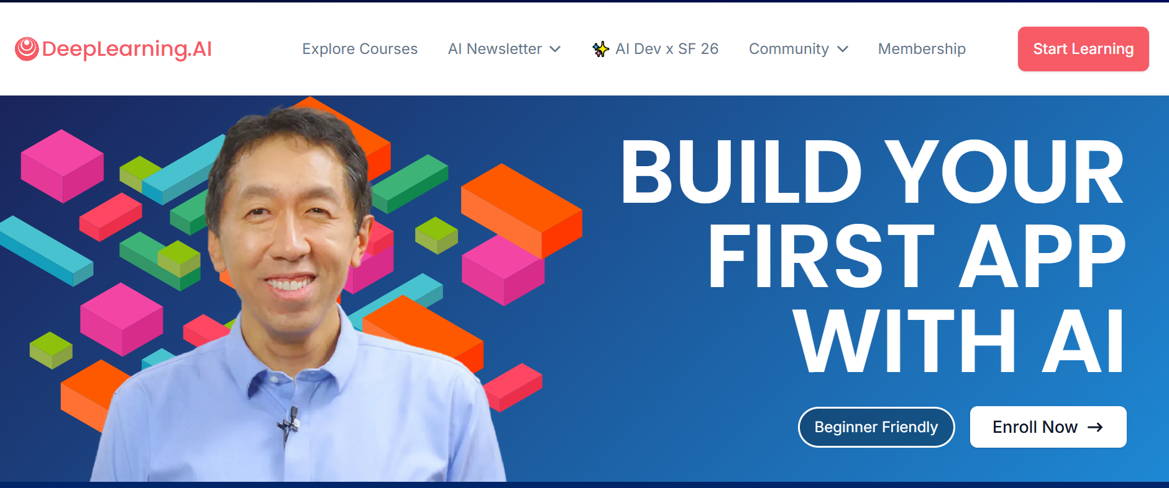
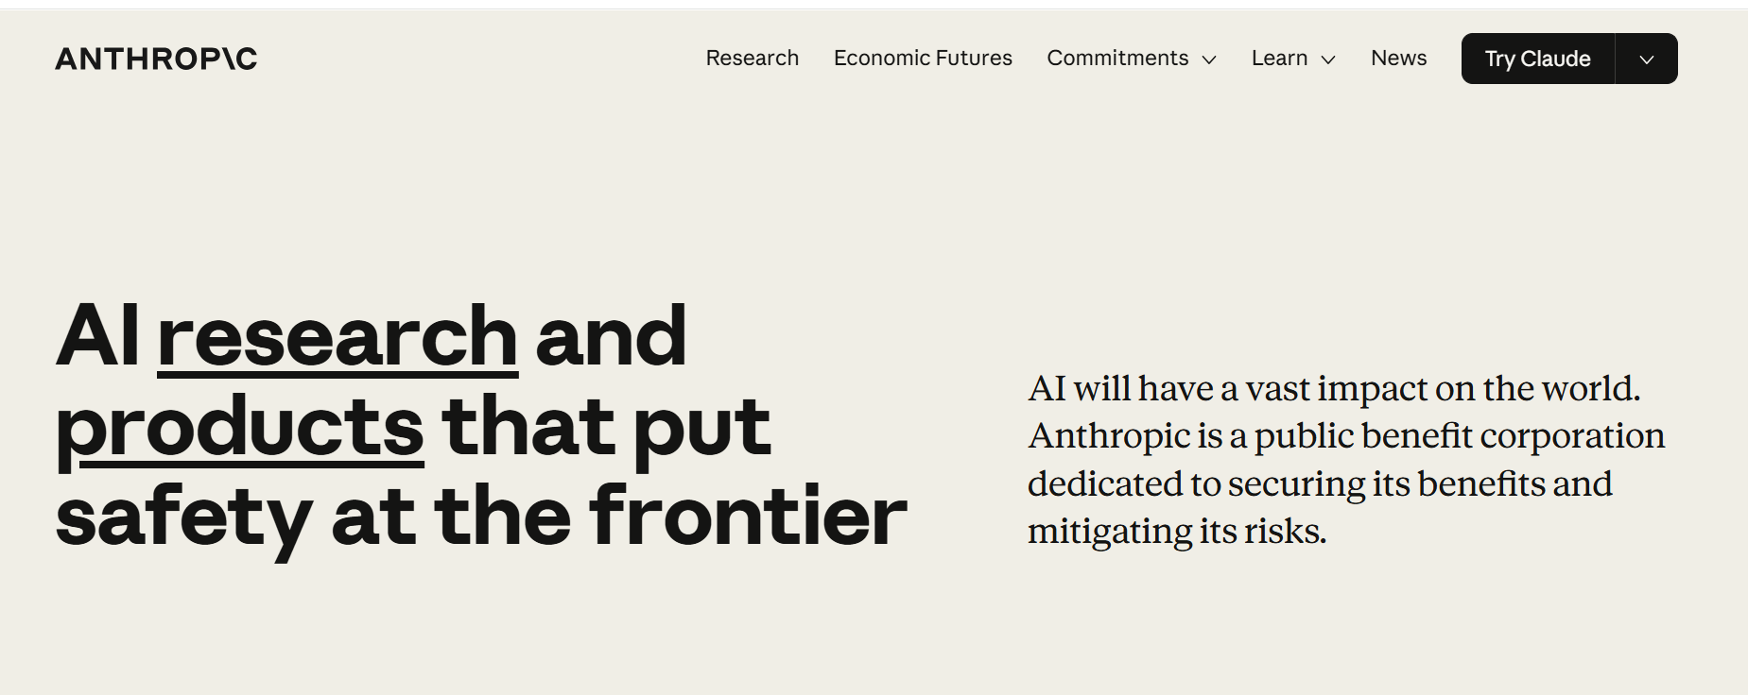
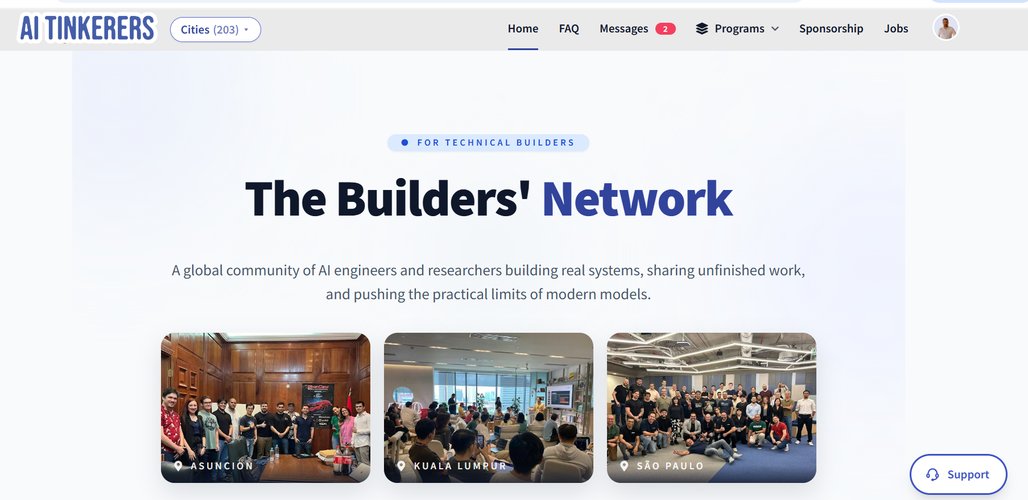
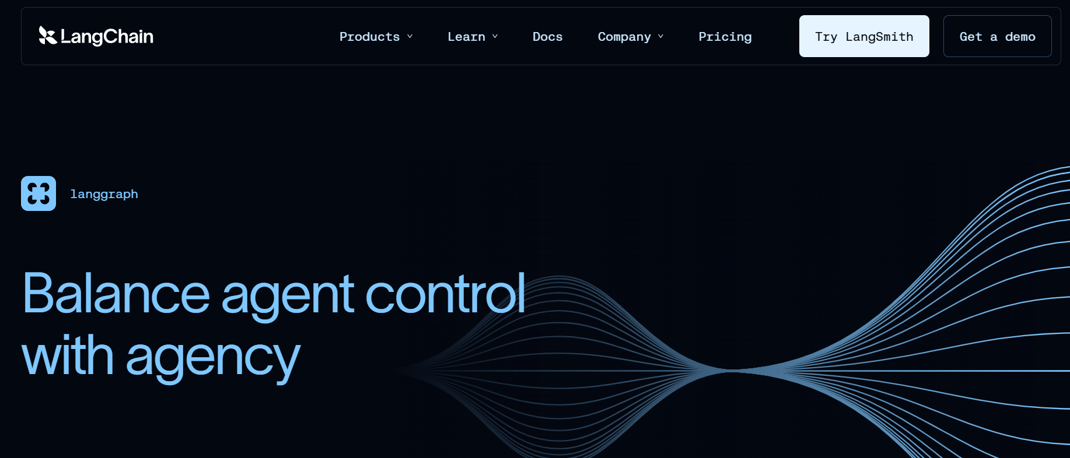
¿Dónde aprender?: Mucho ruido
En clases. Aprovechen
de preguntar. Sino lo se, lo intentaré averiguar, y volveré con ustedes.
Vean Anthropic, deeplearning, langchain, Harvard review papers, MIT, o'Reilly, papers.
Júntense con personas. (compañeros, comunidades).
Conózcanse, y sepan como ustedes aprenden mejor.
Construyan cosas que les importen.

Slide 27
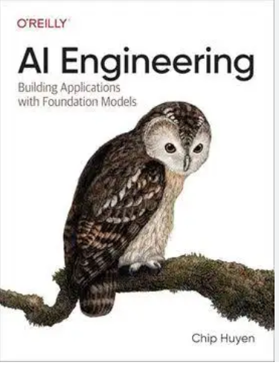
Libro: AI Engineering, Chip Huyen

Slide 28
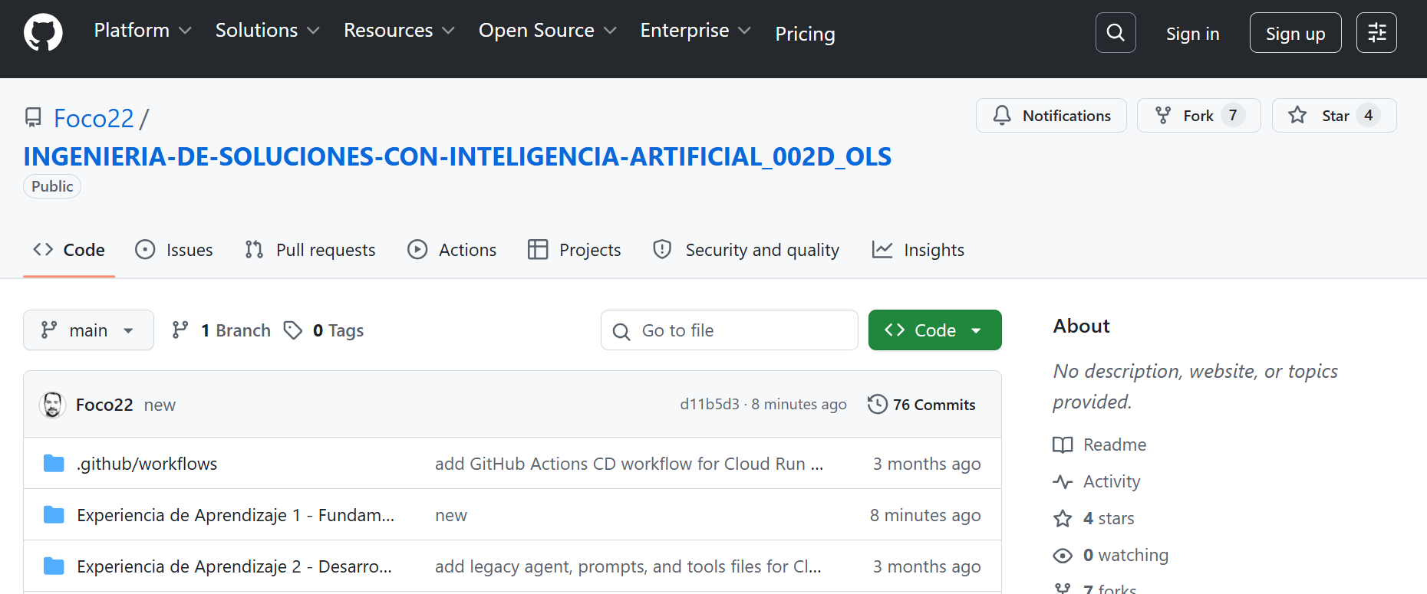
Repositorio de datos:
https://github.com/Foco22/INGENIERIA-DE-SOLUCIONES-CON-INTELIGENCIA-ARTIFICIAL_002D_OLS

Slide 29
Lab N°1.1: Groq como proveedor de LLMs
En este laboratorio practico, se utilizará los modelos de Groq, que es una empresa que optimiza la inferencia de modelos de lenguaje opensource. Las instrucciones son las siguientes:
1- Acceder a esta pagina: https://groq.com/.
2- Crear una cuenta con Google login.
3- Acceder a la sección “API Keys”.
4- Apretar el botón “Create API Key”.
5- Crear la API KEY, y guárdala para almacenarla en el notebook.

